Slide 1
CHOISIR UN SCHÉMA ADAPTÉ

Slide 2
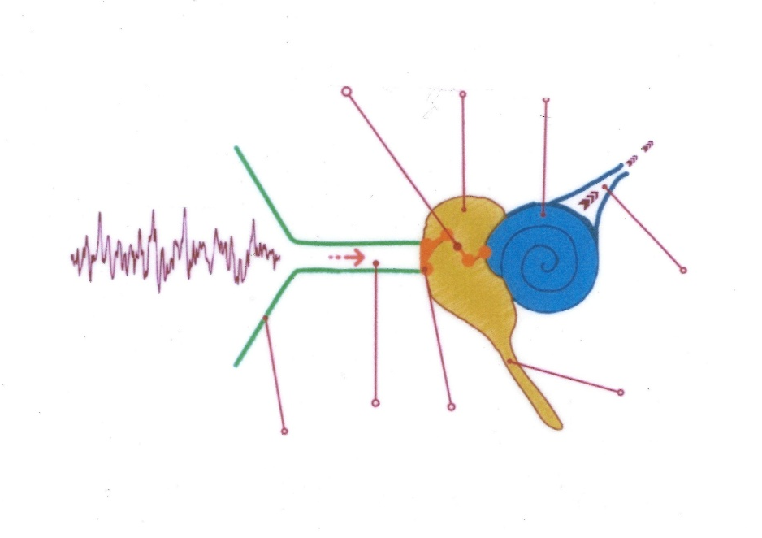
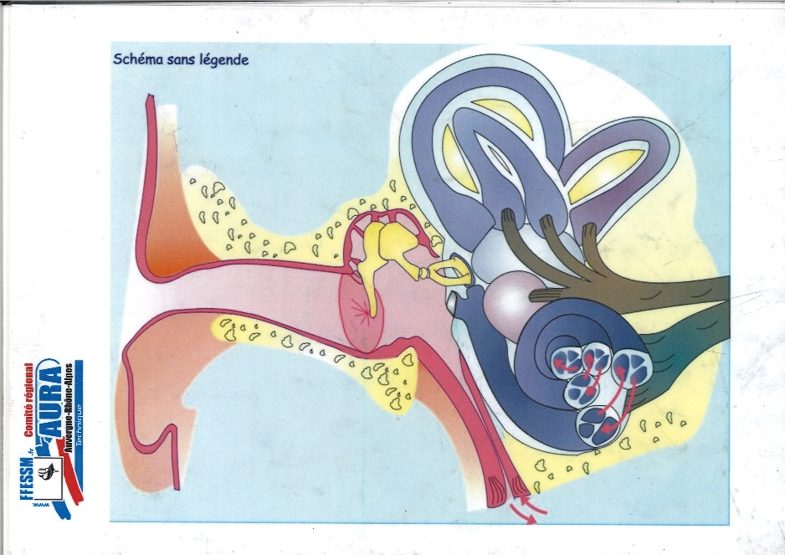
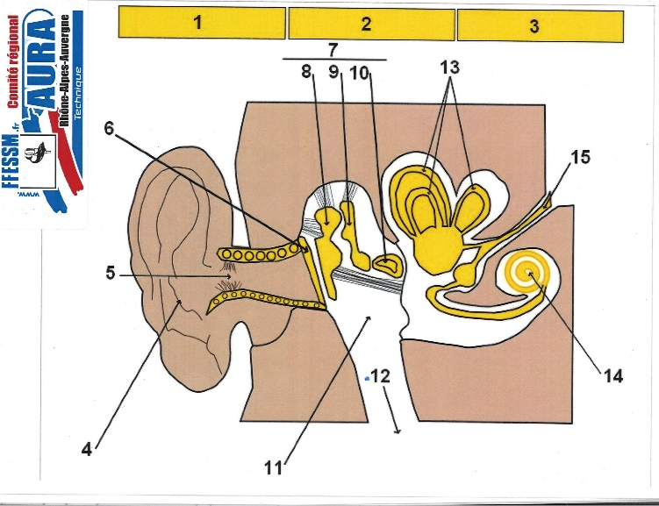
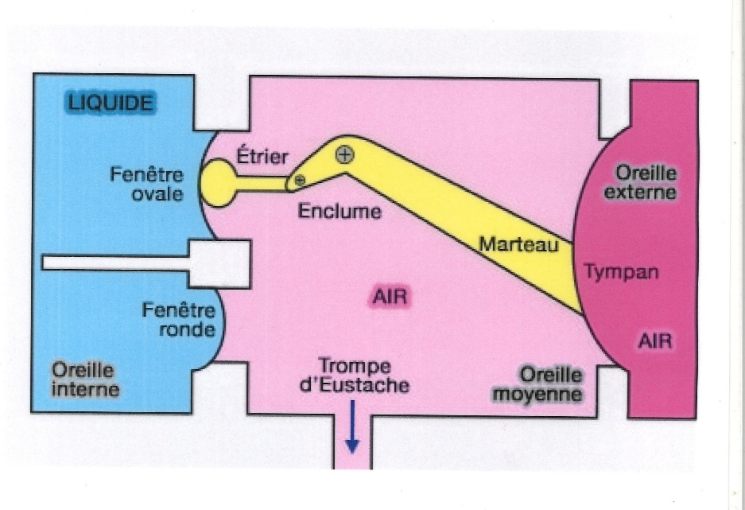

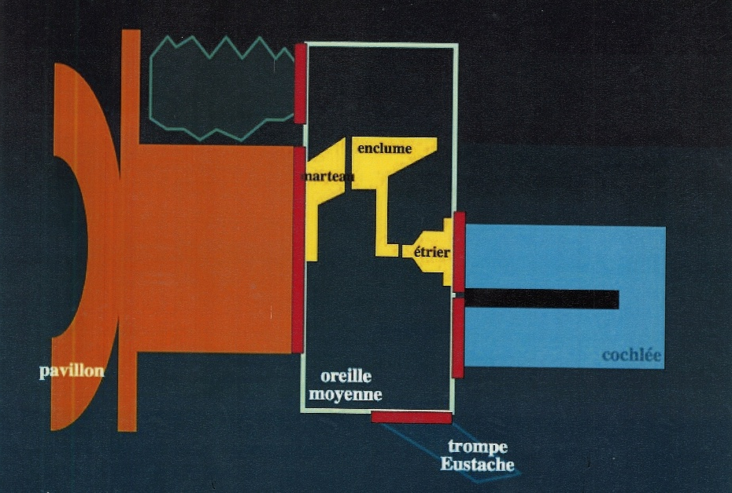
Ex : quel schéma de l’oreille ?

Slide 3

Comment choisir ?
Flèches ?
Légendes ?
Objectif ? Public ?
Couleur ?
Définir l’objectif
A quel public ?
Dans quel contexte ?
Pour expliquer, étayer, démontrer quoi ?
Représente-t-il tout ou partie
La latéralisation a aussi son importance
Simplifier ?
Démontrer ?

Slide 4
Un schéma doit avoir
Un titre (en majuscule)
Des couleurs par partie, par symbolique, par convention (ex : le sang oxygéné et le sang chargé en CO₂ )
Des légendes (en minuscule)
Des sens de circulation des fluides
Il doit imager, simplifier, condenser une réalité
Avoir une échelle de taille, volume …

Slide 5
Les critères de choix dépendent
De l’objectif d’apprentissage ou d’évaluation
Du public : âge, niveau, prérequis, motivation
Du contexte : présentiel, en appui de cours, en distanciel, pour une évaluation, une synthèse …
De l’implication souhaitée (réflexion, collaboration, appui des connaissances …)

Slide 6

ATTENTION
Certains éléments peuvent être inutiles et les plus importants pour votre démonstration, absents
Un mauvais choix peut compromettre le message
C’est une représentation de 3D en 2D. Les volumes et tailles ne correspondent pas forcément
Les parties mobiles sont statiques

